Slide 1
Tactics Arena Like
CHAMPION pierre, LAVILLE Martin, MOK Modira
L2 SPI Informatique 2015-2016

Slide 2
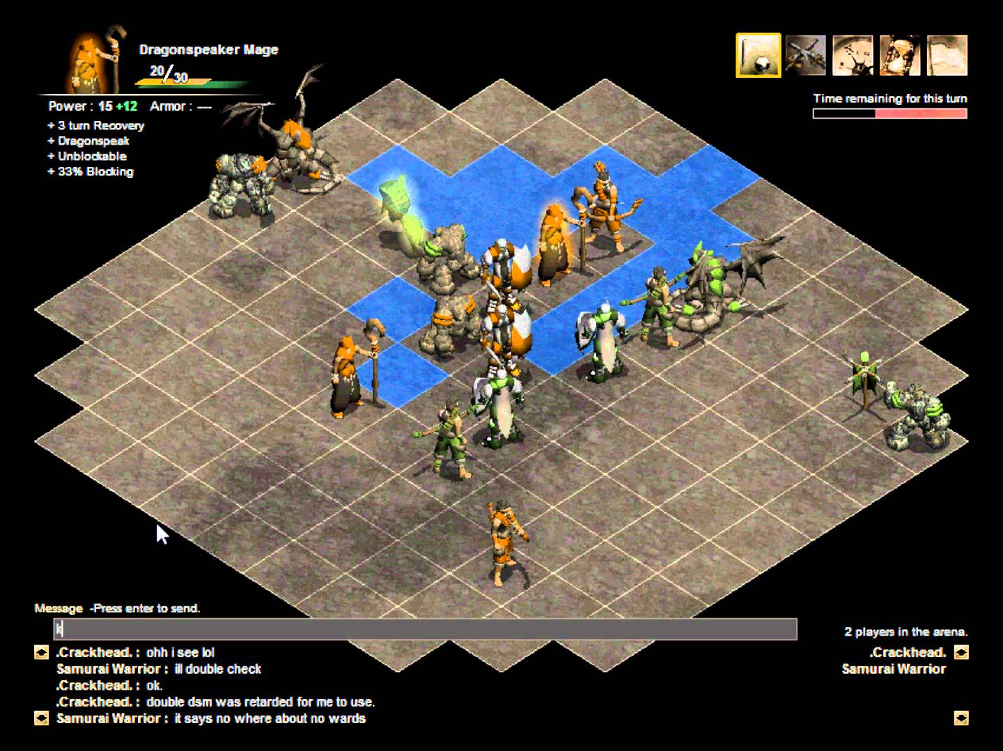
Introduction
Qu’est ce que c’est ?
Jeu de :
Stratégie
Tour par tour
Duel
Répartition des tâches

Slide 3
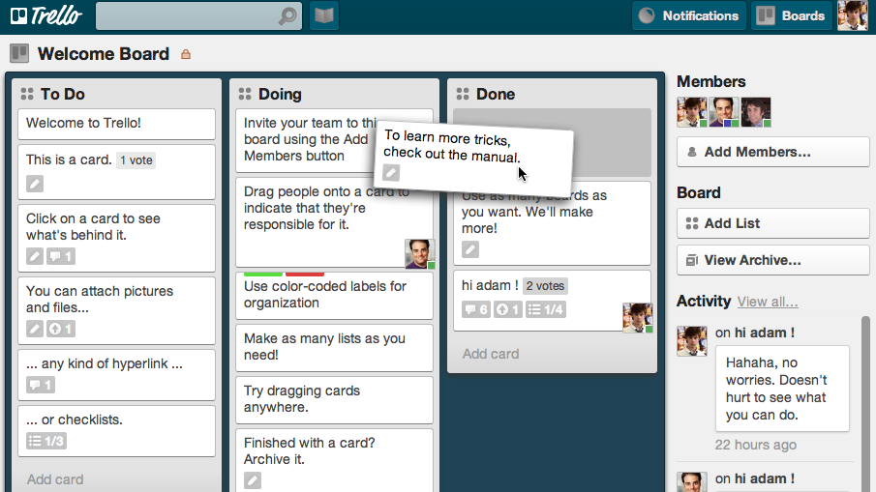
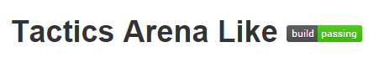
Outils de travail
Git – GitHub
Travis CI
Trello

Slide 4
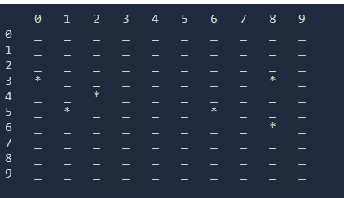
Explication des règles
Placement des personnages
Points d’action et de mouvement
Notes:
W/ → FONCTIONALITER

Slide 5
Les personnages
Caractéristique de classe
Nom de la classe
Points de vie maximum
Points de vie actuels
Points d'action
Points de mouvement
Coordonnées
Team
Attaques
Les classes :
Guerrier
Archer
Mage
Voleur
Les attaques
x2
Caractéristique d’attaques
Nom de l’attaque
Distance max
Distance min
Coup en Points d’action
Zone de dommages
Seulement en face
Effets

Slide 6
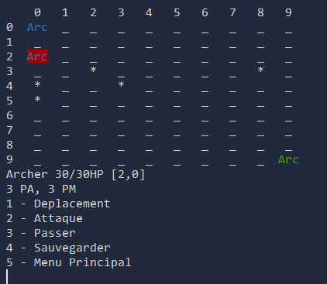
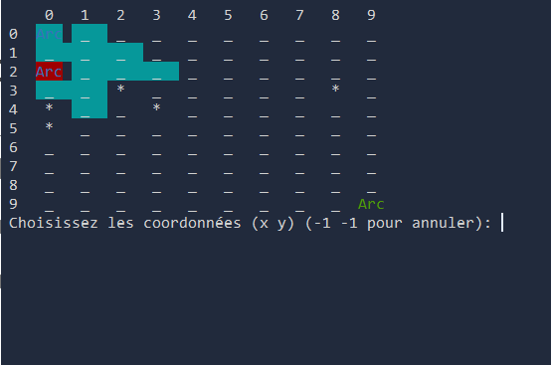
Affichage
Couleurs
Informations affichées
Informations stockées

Slide 7
Modularité
Création de personnages générique
Via sauvegarde
Dans le code
Création des attaques
Dans le code
Inconvénient / Perspective
Une attaque qui change l’attaque de sa cible
Chargement

Slide 8
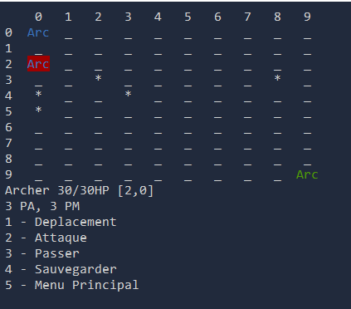
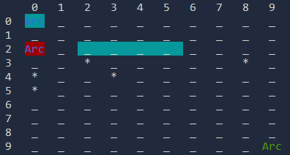
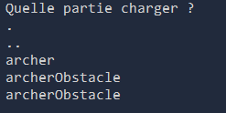
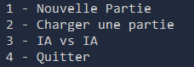
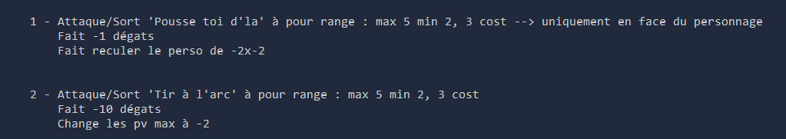
Jeux
Gestion de la partie
Gestion du tour
Gestion du personnage
Déplacement
Attaque
Passage du tour
Sauvegarde
Menu principal

Slide 9
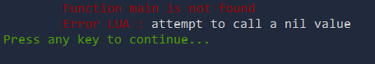
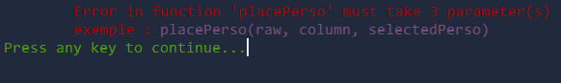
IA vs IA
Le But
L'apprentissage (langage LUA)
20 fonctions :
placePerso()
getCood()
getLife()
getNearestEnemy()
getPathLength()
isAlly()
moveToward()
Debug :
getRangeCost()
useWeaponOnCell()
….
Notes:
le lua ne se compile pas, il est plus facile a lire et modifier, on peut l'utiliser pour prototyper. Ou pour faire du code de haut niveau, comme du code gameplay. Le moteur du jeu fournit des briques que le LUA assemble a sa manière

Slide 10
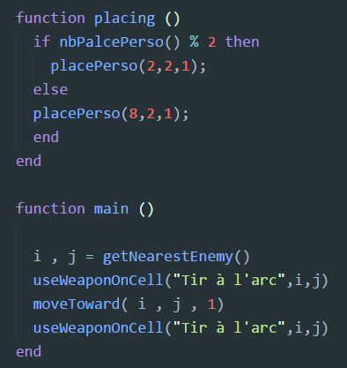
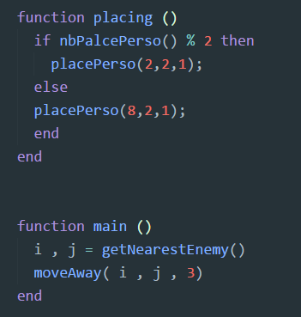
IA vs IA
VS
Notes:
2 fonction executer polacing au début
Main en suite

Slide 11
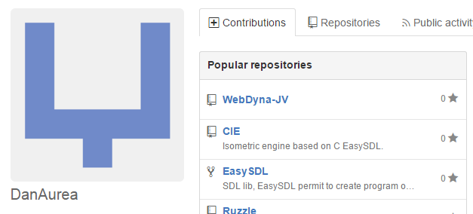
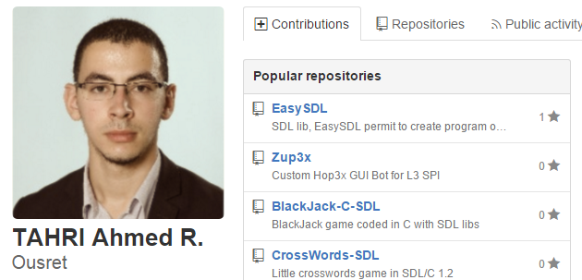
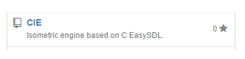
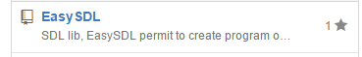
SDL

Slide 12
Conclusion
Jeu fonctionnel
Code commenté et réutilisable
Communication et compréhension de groupe
Gestion du temps

